Slide 1

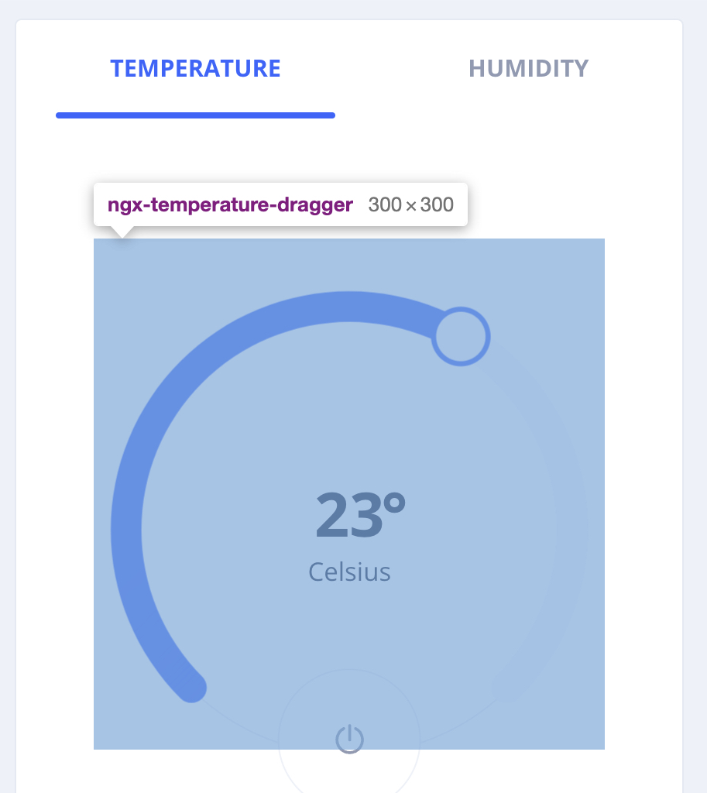
(X=100, Y=-50)
X
(X=0, Y=0)
Bounding Box
(X=100, Y=50)
(X=0, Y=100)
Y

